Slide 1

Итоговая аттестация по курсу «Аналитик: искусство управлять данными»
Выполнил слушатель курса:
Анастасия Бедарева

Slide 2
Цель проекта: провести анализ данных о заболеваемости, предложить и настроить прогностическую модель, выполнить прогноз распространения Covid-19 в Афганистане.
План проекта:
введение в проект;
определение проблемы анализа данных;
источники информации;
предварительный (разведочный) анализ;
использование моделей для анализа данных;
итоговая оценка модели прогнозирования, составление прогнозов.

Slide 3
Введение в проект
COVID-19 - это вызывающий заболевание
штамм коронавируса, появившийся в декабре
2019 года и приведший к продолжающейся
глобальной пандемии. Возможность
предвидеть путь пандемии имеет решающее
значение. Это важно для того, чтобы
определить, как бороться, и отследить его
распространение.

Slide 4
Источники информации
Информация была взята с интернет ресурса 'https://raw.githubusercontent.com/owid/covid-19-data/master/public/data/owid-covid-data.csv’.
На данном сайте содержится статистика о распространении заболевания Соvid-19 в различных странах.

Slide 5
Определение проблемы анализа данных
Проблема заключалась в том, что данные предоставляют большой объем информации, в данных присутствуют пустые значения, типы данных определяются как «объект», который не пригоден для обработки данных.
Пути решения:
Фильтрация по стране
Выбор информации необходимой для анализа
Замена пустых значений на 0.
Изменение типа данных колонок location и date.

Slide 6
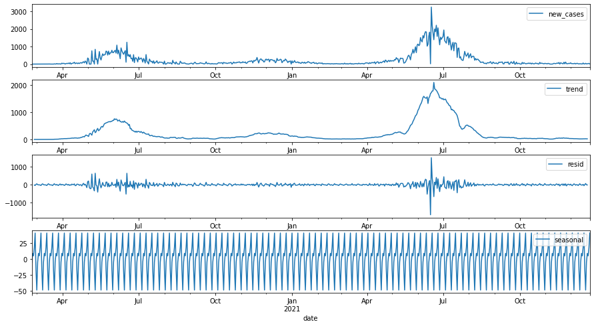
Построили графики заболевания для обобщения данных
Предварительный анализ данных показал, что в Афганистане наблюдались три скачка заболевания:
1. май – июль 2020 года
2. декабрь 2020 – январь 2021
3. май - сентябрь 2021
В данных присутствует сезонность.

Slide 7
При анализе данных были использованы три метода прогнозирования
Sarima
Propet
Экспоненциальное сглаживание
Сезонное авторегрессионное интегрированное скользящее среднее, SARIMA
Метод предназначенный для прогнозирования временных рядов
Метод математического преобразования, используемый при прогнозировании временных рядов

Slide 8
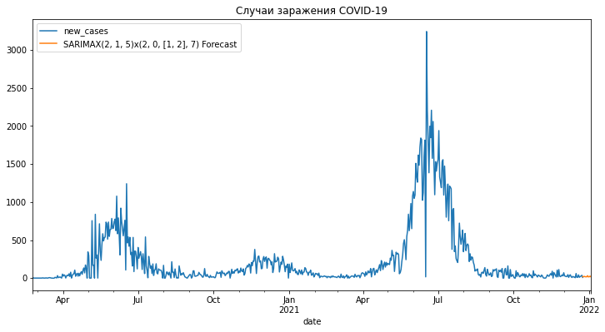
Sarima
Предсказание при помощи Sarima, показало, что уровень заболевания останется на прежнем уровне

Slide 9
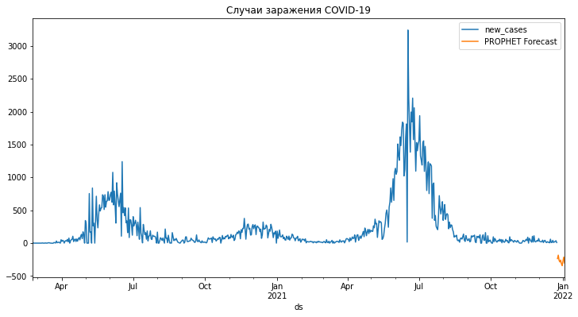
Propet
Метод Propet предсказал, что в Афганистане произойдет резкий спад уровня заболевания

Slide 10
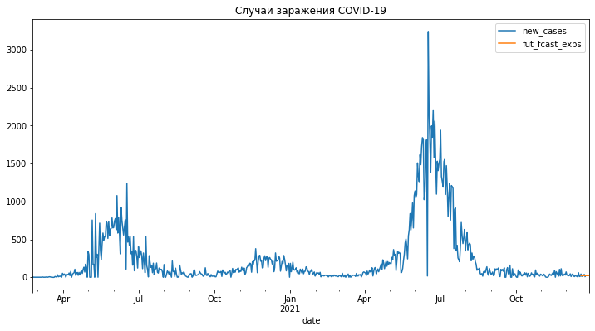
Экспоненциальное сглаживание
Предсказание при помощи Экспоненциального сглаживания, показало, что уровень заболевания останется на прежнем уровне

Slide 11
Итог проделанной работы
В Итоговой работе мы использовали три метода прогнозирования (SARIMA, PROPHET и "Экспоненциальное сглаживание"). Для прогнозирования брали временной отрезок равный 10 дням. Методы SARIMA и "Экспоненциальное сглаживание" показали одинаковый результат, согласно которому количество новых заболевших в Афганистане не увеличится. Метод PROPHET указал что количество заболевших резко пойдет на спад.
Мой результат такой: Если два метода дают одинаковый результат, будем считать, что
количество заболевших в Афганистане, в течение 10 дней не увеличится.

Slide 12
Спасибо за внимание!
Выполнил слушатель курса:
Анастасия Бедарева

